Slide 1
Název školy: Střední zdravotnická škola a vyšší odborná škola zdravotnická Karlovy Vary
Číslo projektu: CZ.1.07/1.5.00/34.0953
Vzdělávací materiál: Částečné snímatelné náhrady – pracovní postup I
Šablona III/2 Inovace a zkvalitnění výuky prostřednictvím ICT
Název materiálu: VY_32_INOVACE_STP.4.18
Datum tvorby: 18.3.2014
Vyučovací předmět, ročník, obor: Stomatologická protetika, 4. ročník, AZT
Autor: Jiří Kupeček
Anotace:DUM využívá ICT při výuce, motivuje a aktivuje žáky.

Slide 2
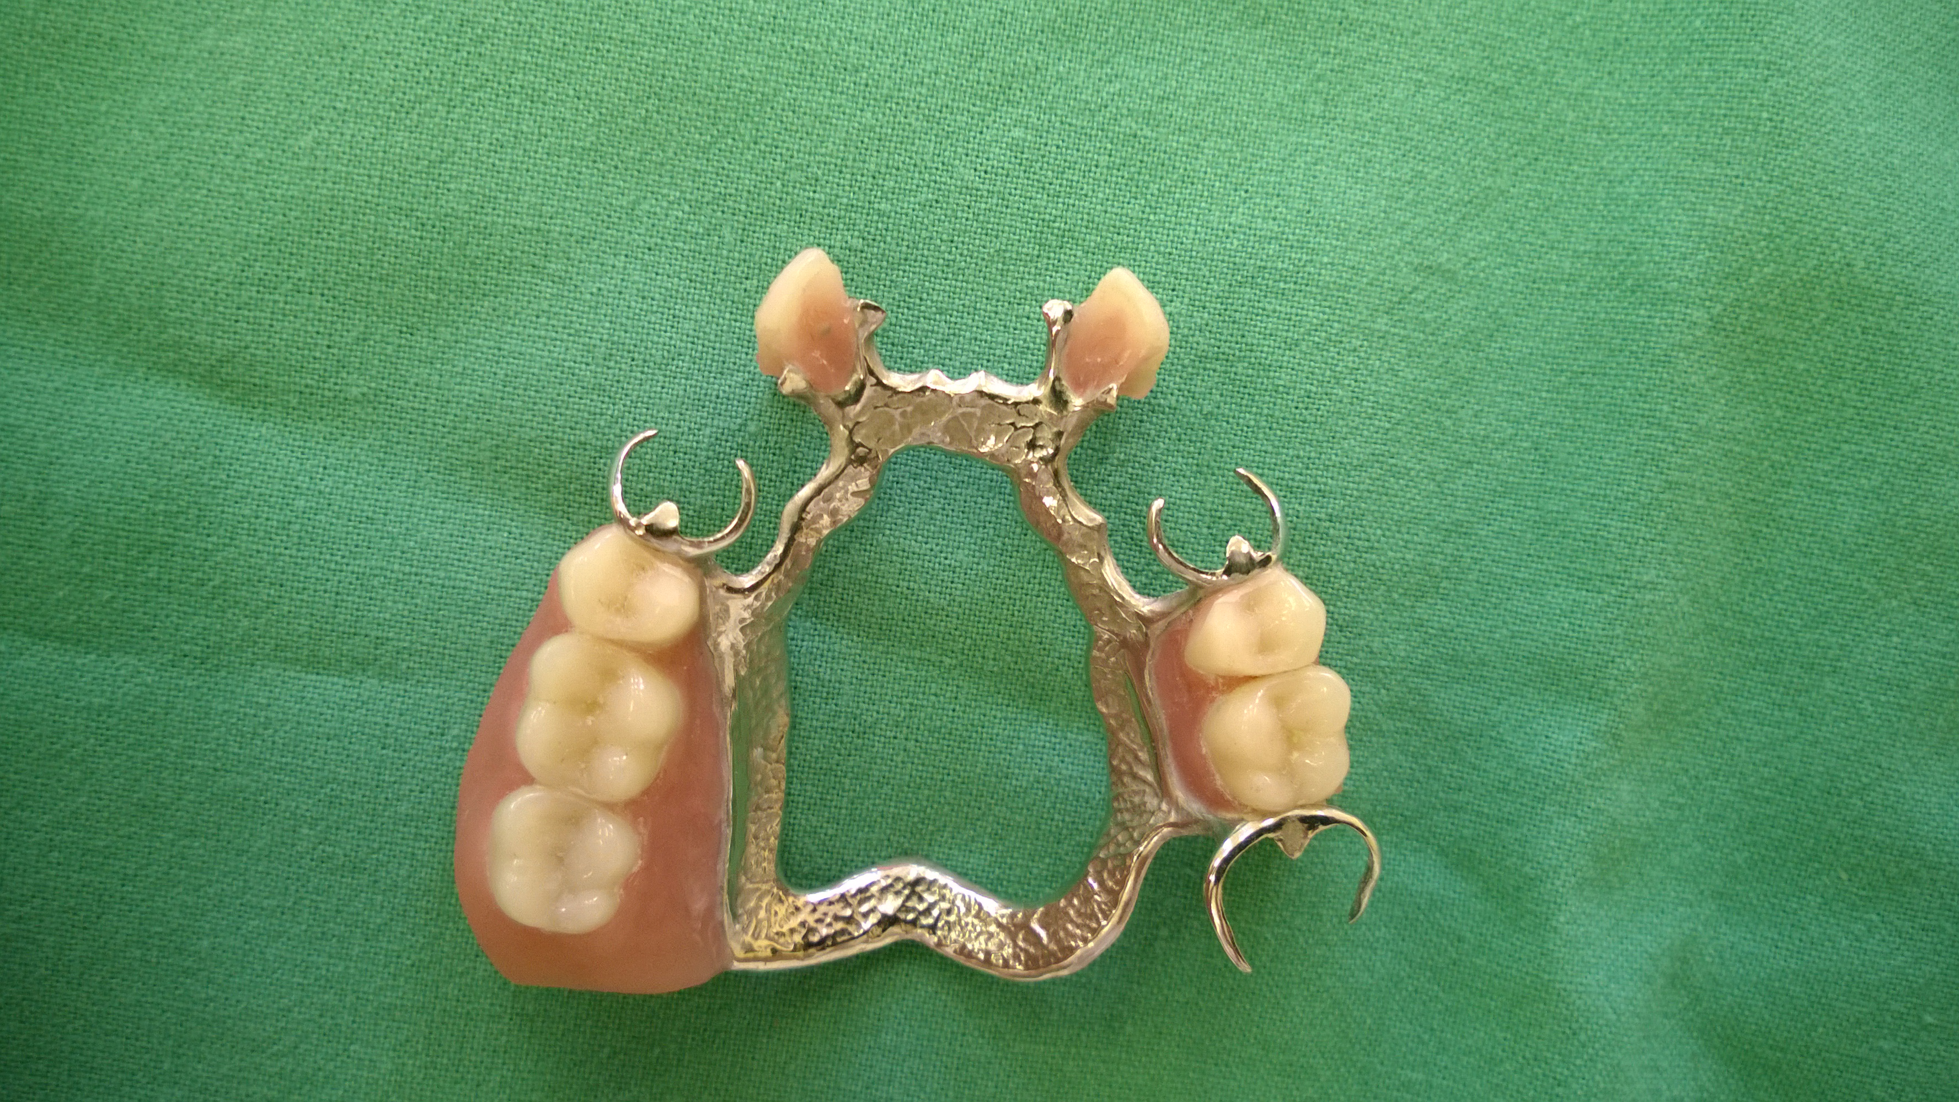
Částečné snímatelné náhrady

Slide 3
Pracovní postup zhotovení ČSN I.
Studijní modely
Sanace chrupu + protetická úprava kotevních zubů
Otiskování
Pracovní modely
Stanovení mezičelistních vztahů
Zhotovení všech kovových částí ČSN
Zkouška kovové konstrukce v ústech pacienta
Stavění zubů a modelace ve vosku
Zkouška v ústech pacienta
Dohotovení náhrady
Začlenění do žvýkacího ústrojí pacienta

Slide 4
1. Studijní modely - význam
U složitějších konstrukcí I. a II. tř.
Stanovení předběžného plánu konstrukce
Vymezení nutných úprav chrupu
Posouzení artikulačních poměrů a vzájemného vztahu čelistí
Odpadá u protéz s jednoduchou kovovou konstrukcí a u protéz s jednoduchými retenčními prvky

Slide 5
2. Sanace chrupu + protetická úprava kotevních zubů
Zásadně musí být zbytkový chrup sanován (ošetření kazů, endodontické ošetření, apod.)
Případné extrakce nevhodných zubů
Preparace kavit pro opěrná ramena

Slide 6
3. Otiskování
Nejčastěji algináty (hlavní i antagonální otisk)
Někdy nízkoviskózní silikony (funkční otisk) + antagonální otisk algináty
Pořízení okluzního otisku – při zachované výšce skusu

Slide 7
4. Pracovní situační model
Kamenná sádra (typ III) – jak pracovní, tak antagonální model
Případné zhotovení skusových šablon

Slide 8
5. Stanovení mezičelistních vztahů
Při ztracené výšce skusu
Pomocí skusových šablon
Registrují se vztahy ve vertikálním i horizontálním směru
Tato fáze u jednodušších kovových konstrukcí splývá s fází 7

Slide 9
Zdroje:
BITTNER, J., VACEK, M., NOVÁK, J. Stomatologické protézy II. 1. vyd. Praha: AVICENUM, 1982.
VOLDŘICH, M. Stomatologická protetika. 3. vyd. Praha: Státní zdravotnické nakladatelství, 1969.
Fotografie zhotovil: Jiří Kupeček, 2014

